Slide 1
⌒
niva-math.com
الدالة التربيعية
مراجعات للصّف التاسع
f(x) = ax² + bx + c
① التمثيلات المختلفة للدالة
② رأس القطع المكافئ
③ المجال الموجب والسالب
④ المجال التصاعدي والتنازلي
⑤ النقاط الصفرية وقانون الجذور

Slide 2
ما هي الدالة التربيعية؟
التعريف
الدالة التربيعية هي دالة من الصورة f(x) = ax² + bx + c حيث a ≠ 0، وتكون a, b, c أعدادًا حقيقية ثابتة.
📐
📊
🔢
الصورة القياسية – التمثيل العام للدالة
Standard Form
الصورة القمة – التمثيل الرأسي للدالة
Vertex Form
الصورة المعاملية – التمثيل حسب النقاط الصفرية
Factored Form
f(x) = ax² + bx + c
f(x) = a(x - p)² + k
f(x) = a(x - r₁)(x - r₂)
رسم الدالة التربيعية يعطي شكل القطع المكافئ (Parabola)

Slide 3
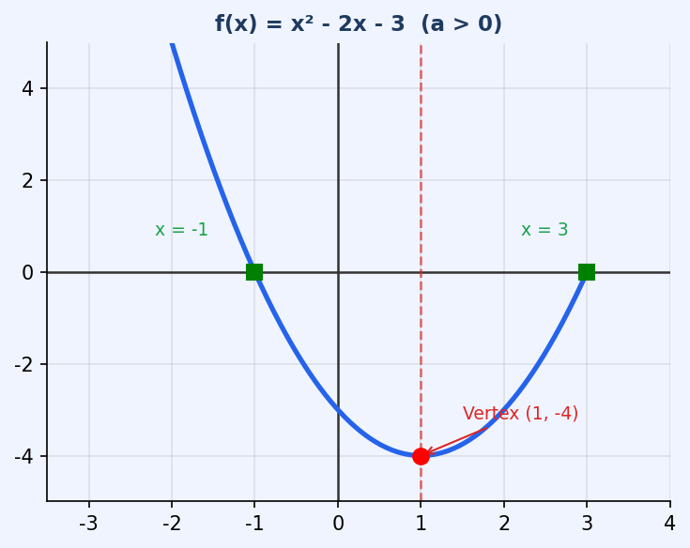

نقطة رأس القطع المكافئ (Vertex)
نقطة رأس القطع المكافئ هي أعلى أو أدنى نقطة في الرسم البياني
[P,k] إحداثيات نقطة الرأس $x=\frac{−b}{2a}$
اذاa > 0 الرأس هو نقطة نهاية صغرى min
اذا a < 0 الرأس هو نقطة نهاية عظمى max
[x=p] محور التماثل هو الخط العامودي المار من نقطة الرأس

Slide 4
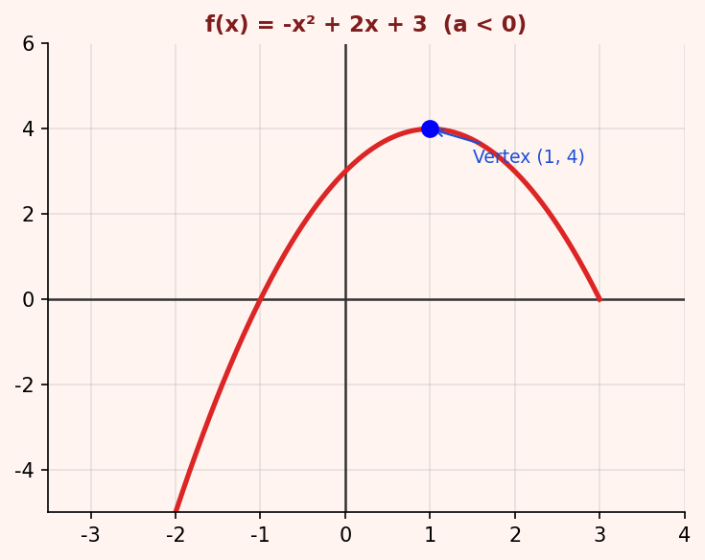
اتجاه فتحة القطع المكافئ
a > 0 (يفتح للأعلى ⬆️)
a < 0 (يفتح للأسفل ⬇️)
💡 قيمة المعامل a تحدد اتجاه فتحة القطع المكافئ ومدى اتساعها

Slide 5
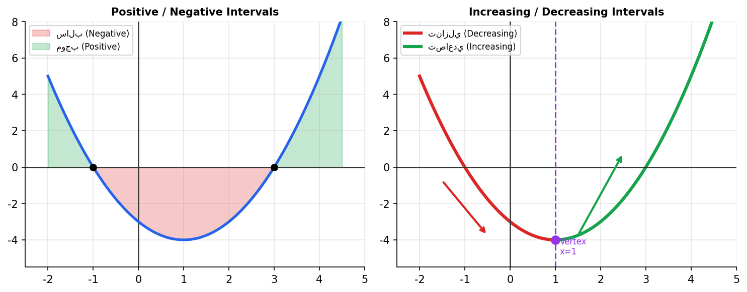
المجال الموجب والسالب
(+) المجال الموجب
القيم التي تجعل f(x) > 0
الرسم فوق المحور الأفقي x
(-) المجال السالب
القيم التي تجعل f(x) < 0
الرسم تحت المحور الأفقي x
النقاط الصفرية (x = r) حيث f(x) = 0 (تقاطع مع المحور)
مثال: f(x) = x² - 2x - 3 → موجب عندما x < -1 أو x > 3 ، سالب عندما -1 < x < 3

Slide 6
المجال التصاعدي والتنازلي
(->) المجال التنازلي
كلما كبرت قيمة x وصغرت قيمة f(x)
عندما a > 0 عن يسار نقطة الرأس
(^) المجال التصاعدي
كلما كبرت قيمة x وكبرت قيمة f(x)
عندما a > 0 عن يمين نقطة الرأس
💡 الرأس هو نقطة التحوّل بين التصاعد والتنازل
الرأس عند x = -b / 2a
f(x) = x²-2x-3 → تنازلي x < 1، تصاعدي x > 1

Slide 7
النقاط الصفرية وقانون الجذور
x = (-b ± √(b² - 4ac)) / 2a
المميز (Discriminant): Δ = b² - 4ac
2 جذور Δ > 0
1 جذر Δ = 0
0 جذور Δ < 0
جذران حقيقيان مختلفان
يتقاطع الرسم مع المحور x
عند نقطتين مختلفتين
جذر حقيقي واحد مكرر
الرسم يلمس المحور x
عند نقطة واحدة
لا توجد جذور حقيقية
الرسم لا يتقاطع
مع المحور الأفقي x
النقاط الصفرية هي قيم x التي تجعل f(x) = 0 (تقاطع الرسم مع المحور الأفقي)

Slide 8
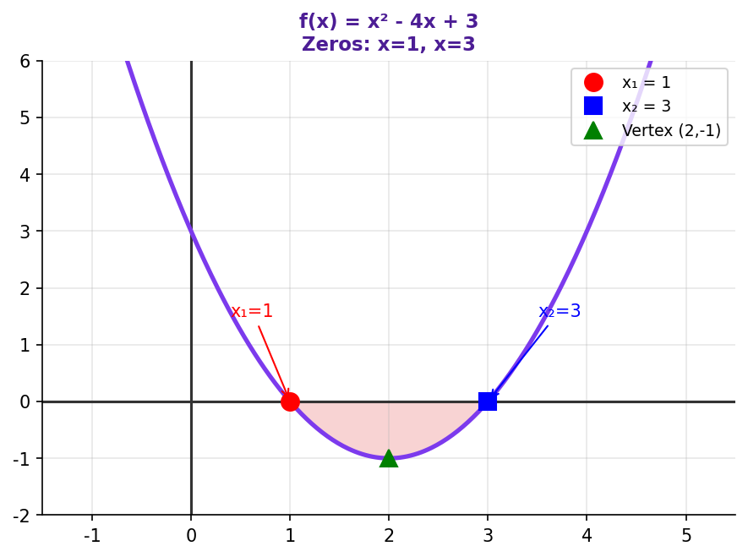
مثال تطبيقي: إيجاد النقاط الصفرية
أوجد النقاط الصفرية للدالة: f(x) = x² - 4x + 3
1
تحديد المعاملات
a = 1 , b = -4 , c = 3
2
حساب المميز Δ
Δ = b² - 4ac = (-4)² - 4(1)(3) = 16 - 12 = 4
3
تطبيق القانون
x = (-(-4) ± √4) / 2(1) = (4 ± 2) / 2
4
الحلول
x₁ = (4 + 2) / 2 = 3
x₂ = (4 - 2) / 2 = 1
✅ النتيجة: النقاط الصفرية هي x₁ = 1 و x₂ = 3 ، أي الدالة تتقاطع مع المحور الأفقي x عند (1, 0) و (3, 0)

Slide 9
الرسم البياني للمثال: f(x) = x² - 4x + 3
[O] x₁ = 1
نقطة صفرية أولى
[O] x₂ = 3
نقطة صفرية ثانية
[^] (2, -1)
رأس القطع المكافئ
[|] x = 2
محور التماثل
تنازلي: x < 2 | تصاعدي: x > 2 | سالب: 1 < x < 3 | موجب: x < 1 أو x > 3

Slide 10
ملخّص الدرس 📋
[1]
الدالة التربيعية — f(x) = ax² + bx + c ، رسمها قطع مكافئ
[2]
رأس القطع المكافئ — النقطة (p, k) حيث x = -b/2a وهي نقطة الحد الأدنى أو الأقصى
[3]
المجال الموجب/السالب — موجب: الرسم فوق المحور x | سالب: الرسم تحت المحور x
[4]
التصاعد والتنازل — تنازل قبل الرأس | تصاعد بعد الرأس عندما a > 0))
[5]
قانون الجذور x = (-b ± √(b²-4ac)) / 2a ، والمميز Δ = b²-4ac
** احسنتم! استمروا في التدريب والتطبيق **

